Slide 1
CPU xử lý thông tin nhanh hay chậm ? Tìm hiểu về bộ nhớ hệ thống (System memory)
TIN 3 - TUẦN 17

Slide 2
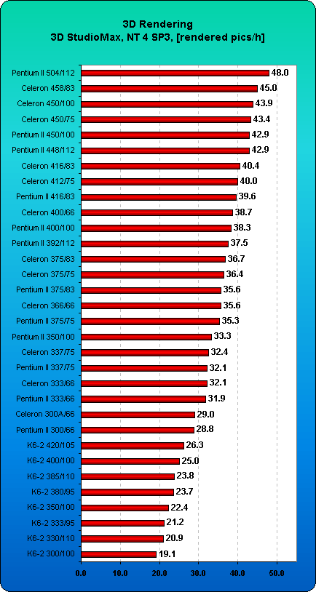
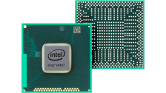
Chủ đề B. Phần cứng máy tính
Bài 2. Chào bạn, tớ là máy tính
1. CPU xử lý thông tin nhanh hay chậm ?
Mỗi loại CPU có tốc độ xử lý thông tin khác nhau.
Đơn vị đo tốc độ xung nhịp Hertz Hz).
Tốc độ xử lý có thể tới hành tỷ chu kỳ mỗi giây.
Tốc độ hay sức mạnh của bộ xử lý là một trong những nhân tố xác định hiệu suất tổng thể của hệ thống
Kiến trúc:
32-bit (được đề cập đến bởi thuật ngữ x86)
64-bit (được đề cập đến bởi thuật ngữ x64)

Slide 3
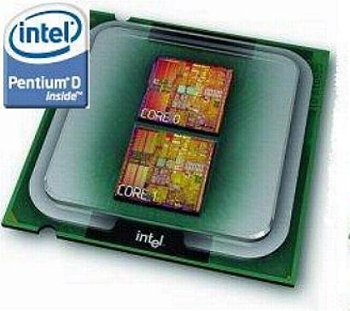
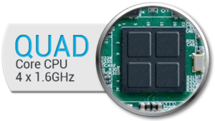
Chủ đề B. Phần cứng máy tính
Bài 2. Chào bạn, tớ là máy tính
1. CPU xử lý thông tin nhanh hay chậm ?
Một bộ xử lý lõi kép (Dual-core) có hai nhân.
Một bộ xử lý lõi tứ (quad-core) có bốn nhân
1 Hz: 1 chu kỳ mỗi giây.
1 Kilohertz (KHz): 1 ngàn chu kỳ mỗi giây.
1 Megahertz (MHz): 1 triệu chu kỳ mỗi giây.
1 Gigahertz (GHz): 1 tỷ chu kỳ mỗi giây

Slide 4

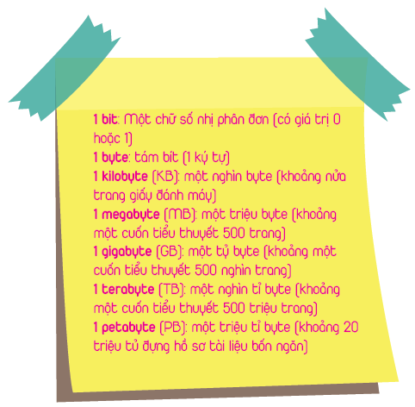
Chủ đề B. Phần cứng máy tính
Bài 2. Chào bạn, tớ là máy tính
2. Tìm hiểu về bộ nhớ hệ thống (System memory)
Bộ nhớ hệ thống dùng để lưu trữ tạm thời các chương trình và dữ liệu.
Dữ liệu và các chương trình được đọc vào bộ nhớ từ ổ đĩa cứng hoặc CD-ROM, sau đó chuyển từ bộ nhớ đến bộ vi xử lý.
1 bit (b): một chữ số nhị phân 0 hay 1
1 Byte (B): tám bit (1 ký tự)
1 Kilobyte (KB): 1.024 Byte.
1 Megabyte (MB): 1.024 Kilobyte.
1 Gigabyte (GB): 1.024 Megabyte.
1 Terabyte (TB): 1.024 Gigabyte.
1 Petabyte (PB): 1.024 Terabyte

Slide 5
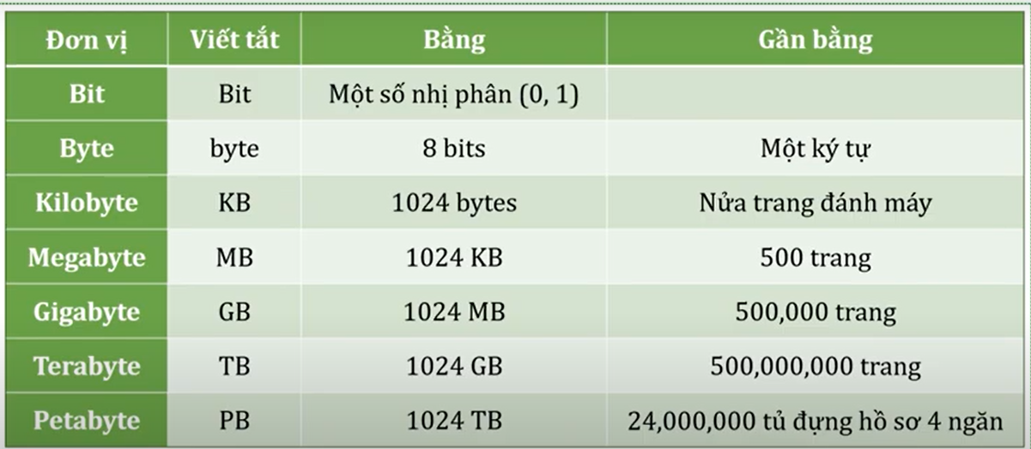

Slide 6
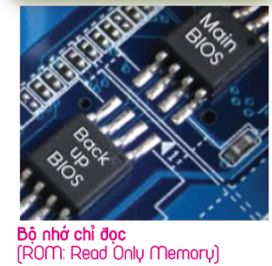
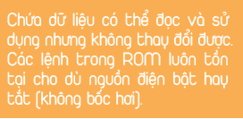
Chủ đề B. Phần cứng máy tính
Bài 2. Chào bạn, tớ là máy tính
2. Tìm hiểu về bộ nhớ hệ thống (System memory)
ROM chứa dữ liệu có thể đọc và sử dụng, nhưng khó thay đổi được. Các lệnh trong ROM luôn tồn tại cho dù nguồn điện bật hay tắt (bất biến)
Bộ nhớ chỉ đọc
(Read Only Memory)

Slide 7
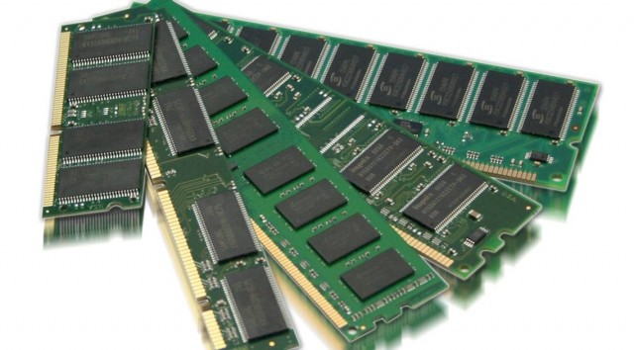
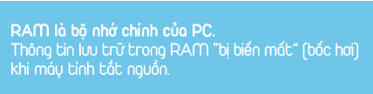
Chủ đề B. Phần cứng máy tính
Bài 2. Chào bạn, tớ là máy tính
2. Tìm hiểu về bộ nhớ hệ thống (System memory)
RAM là bộ nhớ chính của máy tính.
Thông tin được lưu trữ trong RAM bị xóa mất (khả biến) khi máy tính tắt nguồn.
Bộ nhớ truy cập ngẫu nhiên
(Random Access Memory)

Slide 8
Chủ đề B. Phần cứng máy tính
Bài 2. Chào bạn, tớ là máy tính
Câu hỏi ôn tập
1. Thành phần bên trong nào của máy tính thực hiện các phép tính và các phép toán logic?
Bộ vi xử lý (Microprocessor)
Ổ cứng (Hard drive)
Bộ nhớ RAM
Bảng hệ thống

Slide 9
Chủ đề B. Phần cứng máy tính
Bài 2. Chào bạn, tớ là máy tính
Câu hỏi ôn luyện
2. Tùy chọn nào dưới đây mô tả về mục đích của CPU?
Kiểm soát mọi thứ trong máy tính.
Đơn vị lưu trữ cho máy tính.
Màn hình.
Công cụ tìm kiếm.

Slide 10
Chủ đề B. Phần cứng máy tính
Bài 2. Chào bạn, tớ là máy tính
Câu hỏi ôn luyện
3. Em hãy cho biết CPU là viết tắt của những cụm từ nào?
Central Processing Unit.
Creative Process Unit.
Computer Presentation Unit.
Computer Program Unit.

Slide 11
Chủ đề B. Phần cứng máy tính
Bài 2. Chào bạn, tớ là máy tính
Câu hỏi ôn luyện
4. Theo em, tùy chọn nào mô tả chức năng của CPU?
Truy cập Internet
Kiểm soát mọi hoạt động của máy tính
Lưu trữ tập tin
Truy tìm thông tin

Slide 12
Chủ đề B. Phần cứng máy tính
Bài 2. Chào bạn, tớ là máy tính
Câu hỏi ôn luyện
5. Em hãy sắp xếp các đơn vị đo dung lượng RAM theo thứ tự từ bé đến lớn.
Kilobyte (KB)
Byte
Gigabyte (GB)
Megabyte (MB)
2
1
4
3

